Slide 1
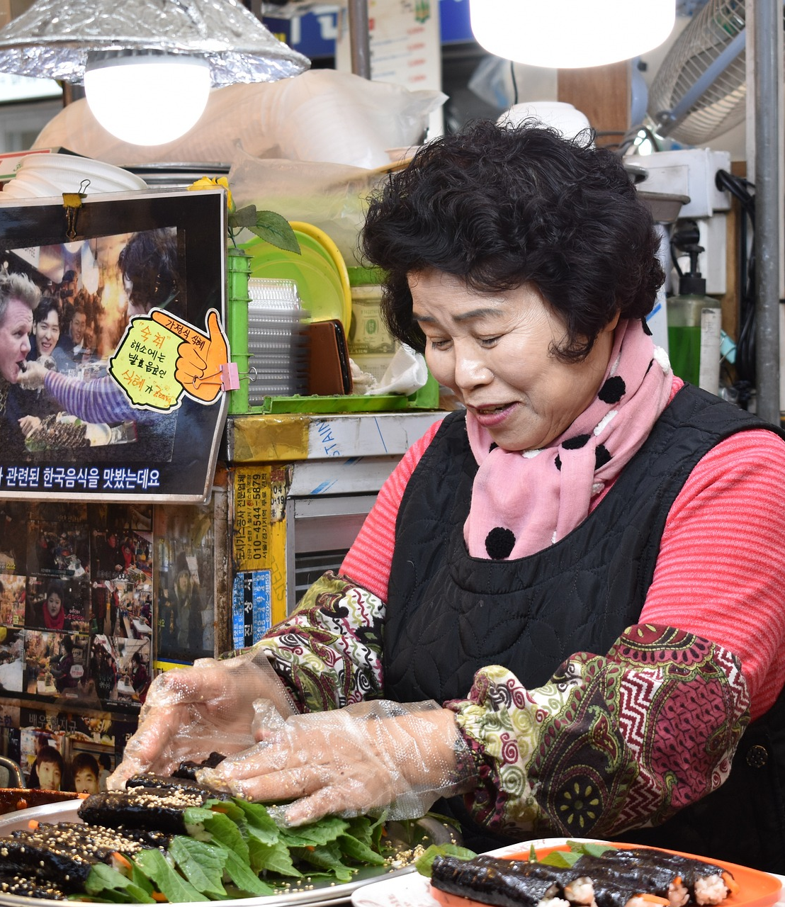
우착한
리가격
의업소
3 TEAM MINI PROJECT
전국구 착한가격 업소들의 활성화를 위한
빅데이터분석 및 시각화자료

Slide 2
목차
01
프로
젝트
요약
02
일정
팀원
03
수집
처리
04
데이터
시각화
05
정리
결론

Slide 3
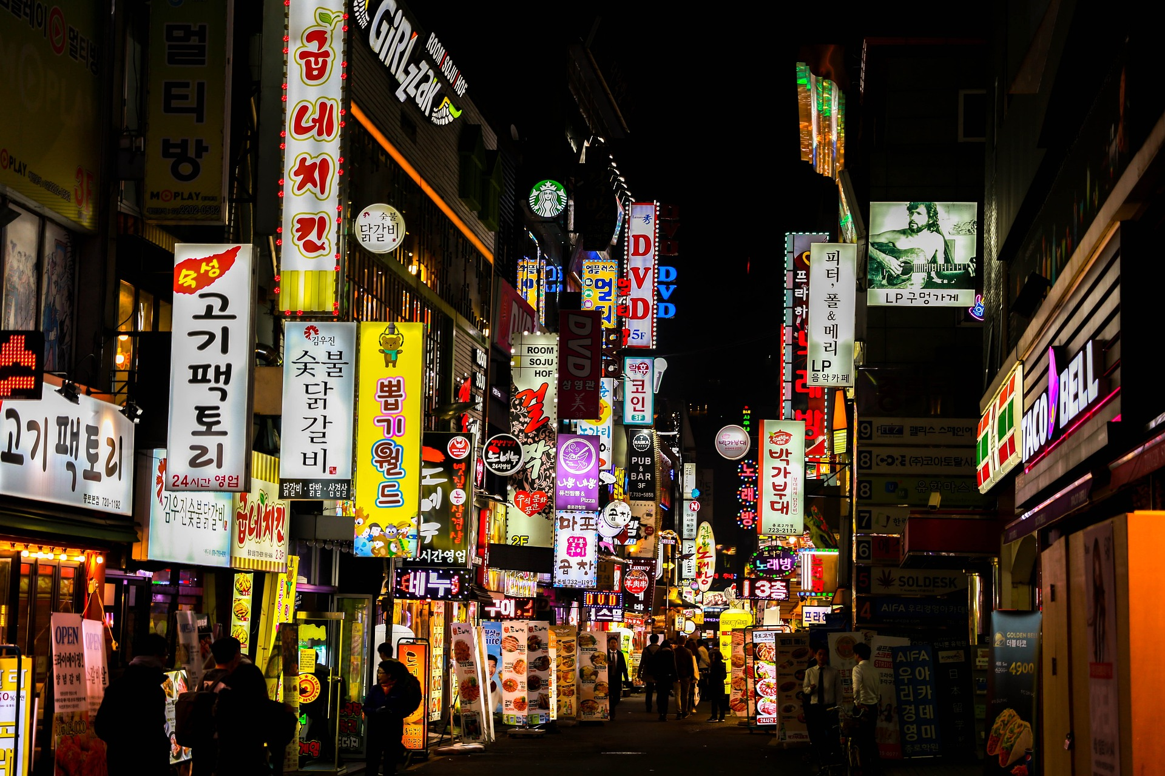
프로젝트요약
착한가격업소
착한 가격, 청결한 가게운영, 기분좋은 서비스 제공하여
소비자에게 만족을 주기 위해 정부와 지방자치단체가 선정한 물가안정 우수업소를 뜻함
각 지자체는 착한 가격업소에 대하여 쓰레기봉투, 상하수도 요금 감면 등 다양한 혜택을 지원하고 있고, 온라인
과 모바일을 통해 업소 홍보를 제공하고 있습니다. 또한 전통시장 안에 위치한 착한 가격 업소를 지정하여 전통
시장 활성화에 도움을 주고 있으며 어려운 이웃과 지역사회를 위해 봉사하는 업소들도 포함되어 있습니다.
이러한 지역별 착한 가격 업소를 소개하고, 지역 경제 활성화를 위해 각 업소의 평점을 분석하여 순위를 선정한
후 지역 주민 및 관광객에게 추천하고자 프로젝트를 기획하였습니다.

Slide 4
진행
일정
12-15
12-19
LINk1
주제선정
자료검색
1차 주제 선정
노인 택시 지원사업과 고령화를 묶어
여러가지 결과 도출
자료의 제한으로 인해 주제 변경 결정
데이터
수집
데이터 크롤링
착한가격업소 홈페이지 업로드 업소 리스트 크롤링
02 | 일정 및 팀원
12-16
12-20
LINK2 LINK3 LINK4 LINK5
브레인
스토밍
아이디어 구상
주제 관련 아이디어 도출
데이터
수집
데이터 크롤링
카카오 지도 검색 결과의 별점 크롤링
네이버 지도 검색 결과의 별점 크롤링
식품산업통계정보 외식POS데이터 시도별 판매단가 크롤링
카카오맵API를 통한 위경도 크롤링
12-17
12-21
브레인
스토밍
아이디어 구상
주제 관련 아이디어 도출
데이터
처리&
시각화
결과정리
데이터 전처리 및 시각화
데이터를 취합한 데이터프레임 생성 및 CSV저장
데이터를 분석하여 각 종 시각화 결과 도출
PPT 보고서 작성 및 자료정리
12-18
12-22
주제선정
자료검색
2차 주제 선정
전국구 착한 가격 업소 현황을 분석하여
별점이 높은 업소를 추천하여 활성화
데이터 탐색
결과정리&발표
결과 발표
전국구 착한 가격 업소 활성화 자료 발표

Slide 5
팀원구성
담당작업
전체과정을 모든 팀원들이 최대한 참가하여
전체 과정에 익숙해질 수 있도록 목표를 두고 진행
02 | 일정 및 팀원
팀장
팀원
팀원
팀원
팀원
김동희
김기준
김현구
문창주
신지수
주제 아이디어 구상
착한가격업소 크롤링
네이버 별점 크롤링
데이터 병합
시각화
주제 아이디어 구상
다음 별점 크롤링
데이터 병합
시각화
주제 아이디어 구상
데이터 전처리
시각화
주제 아이디어 구상
위도 경도 크롤링
데이터 전처리
시각화
주제 아이디어 구상
다음 별점 크롤링
가격 정보 크롤링
데이터 전처리
시각화

Slide 6
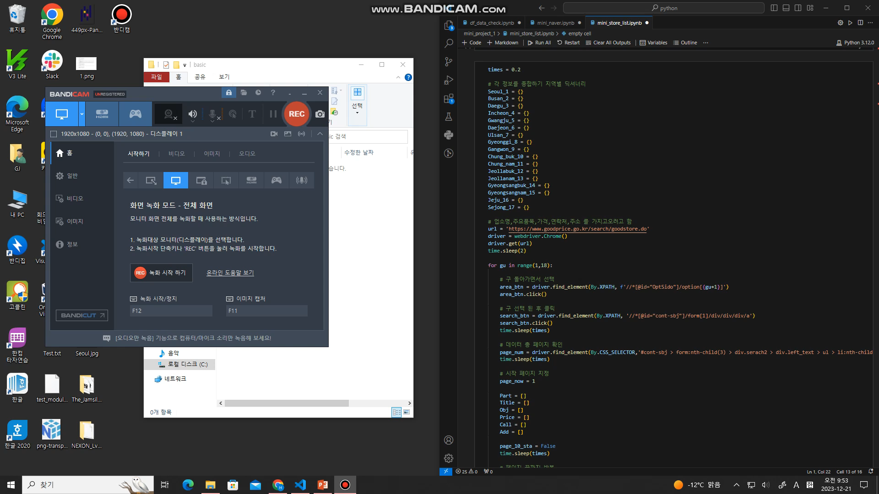
데이터
수집
셀레니움을 이용한
착한가격업소 리스트 크롤링
03 | 수집 처리
LINk1
착한가격 업소 홈페이지 내
등록된 업소 현황
셀레니움 동적 크롤링 진행

Slide 7
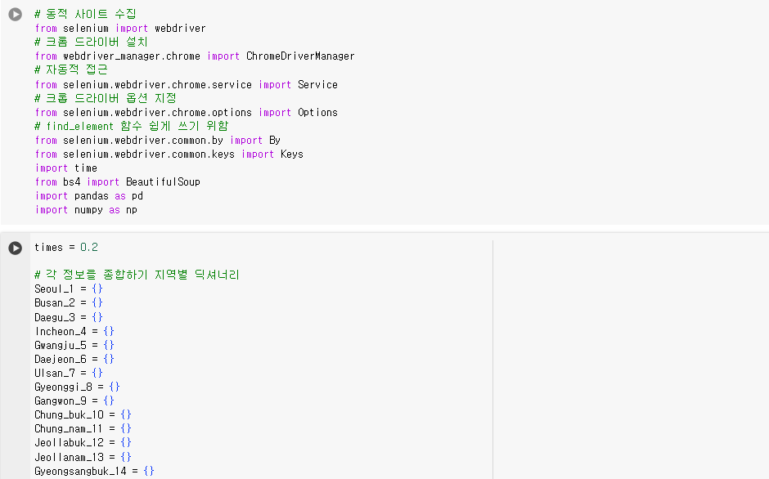
데이터
수집
셀레니움을 이용한
착한가격업소 리스트 크롤링 코드
03 | 수집 처리
P.05

Slide 8
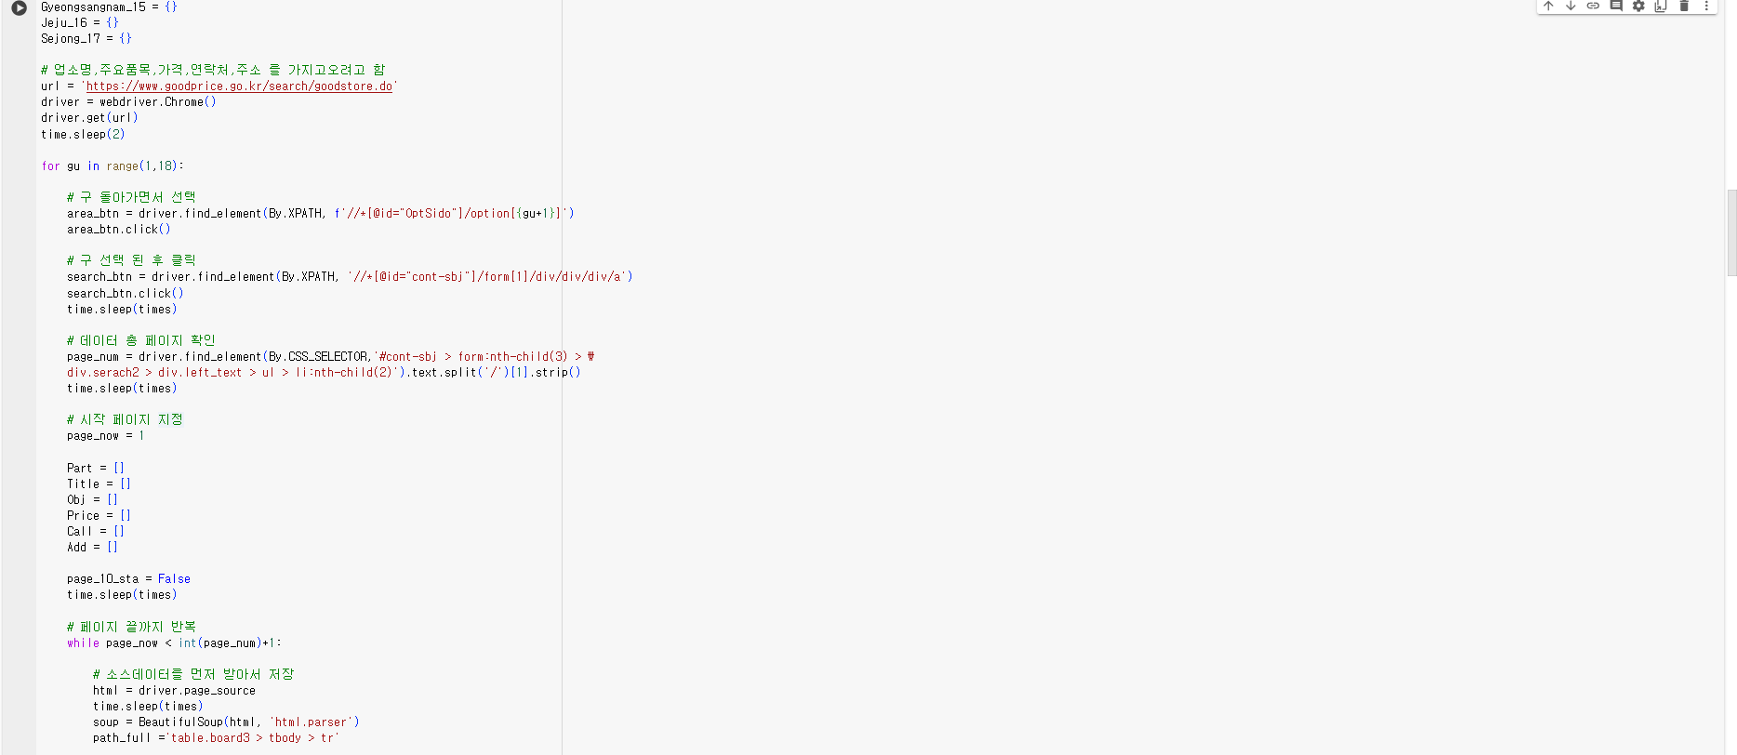
데이터
수집
셀레니움을 이용한
착한가격업소 리스트 크롤링 코드
03 | 수집 처리

Slide 9
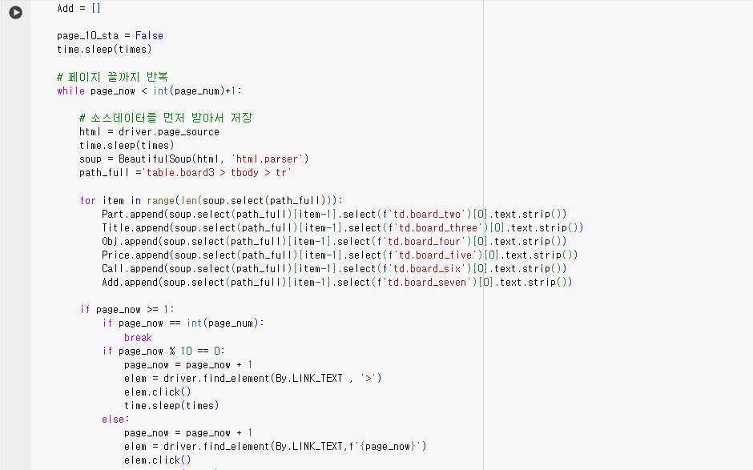
데이터
수집
셀레니움을 이용한
착한가격업소 리스트 크롤링 코드
03 | 수집 처리
P.05

Slide 10
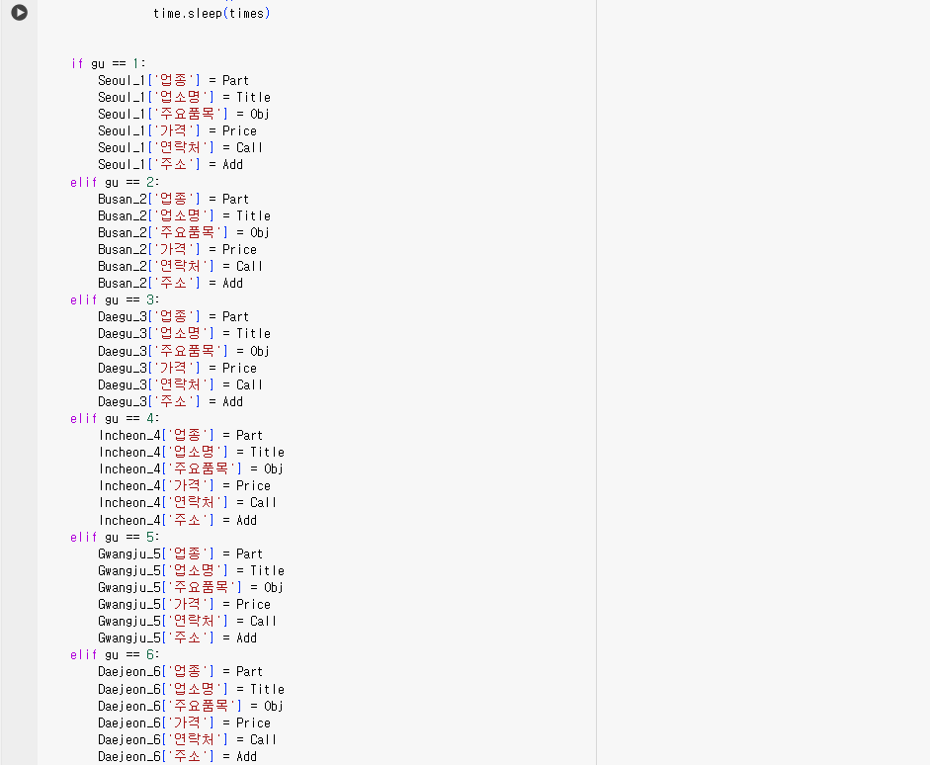
데이터
수집
셀레니움을 이용한
착한가격업소 리스트 크롤링 코드
03 | 수집 처리

Slide 11
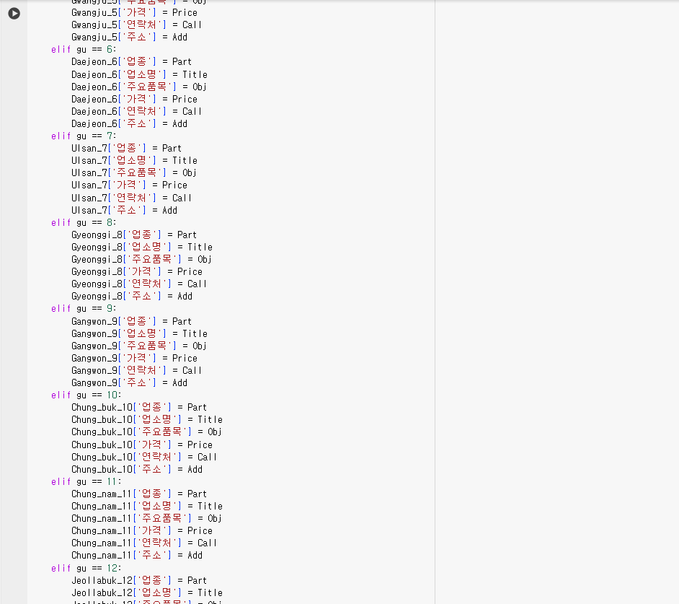
데이터
수집
셀레니움을 이용한
착한가격업소 리스트 크롤링 코드
03 | 수집 처리

Slide 12
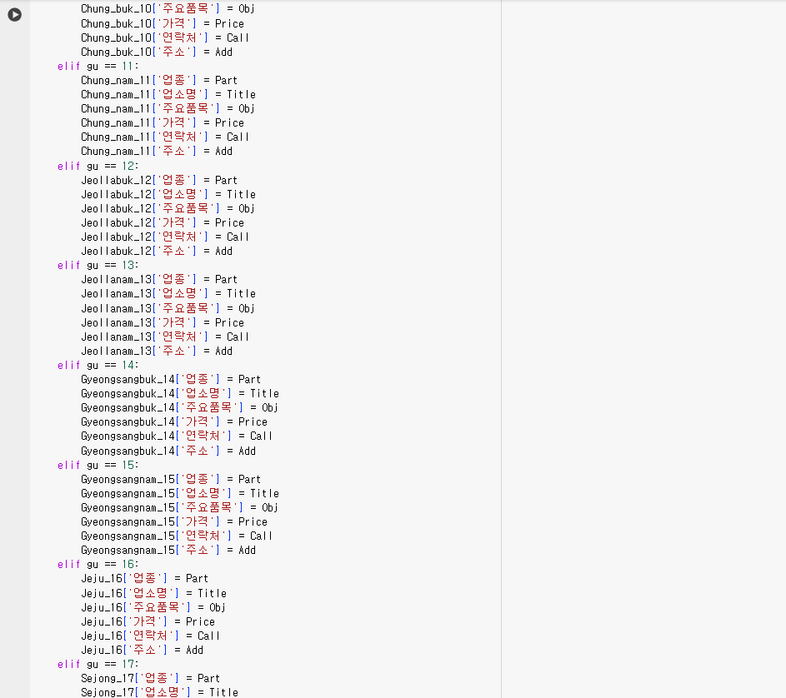
데이터
수집
셀레니움을 이용한
착한가격업소 리스트 크롤링 코드
03 | 수집 처리

Slide 13
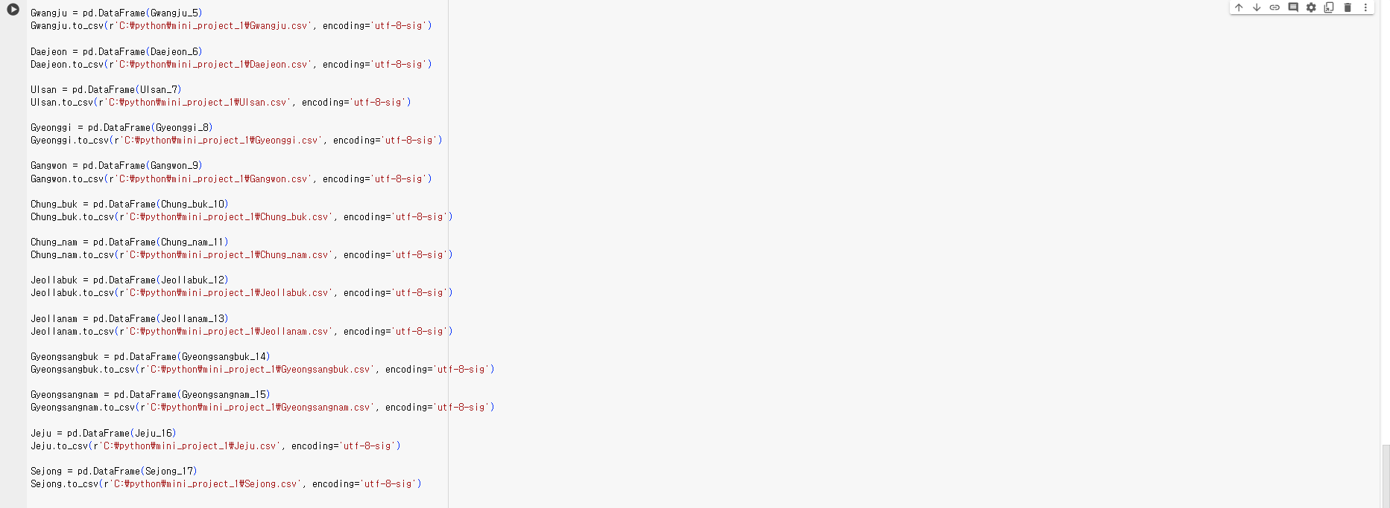
데이터
수집
셀레니움을 이용한
착한가격업소 리스트 크롤링 코드
03 | 수집 처리

Slide 14
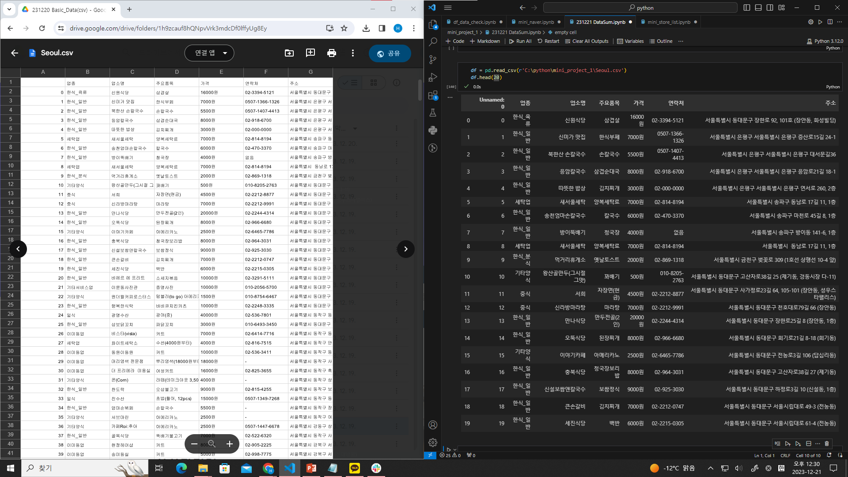
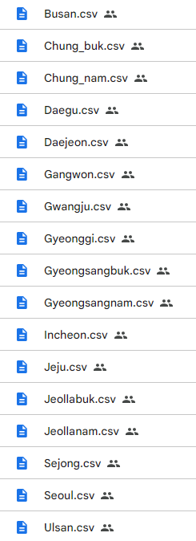
데이터
수집
셀레니움을 이용한
착한가격업소 리스트 크롤링 결과
03 | 수집 처리

Slide 15
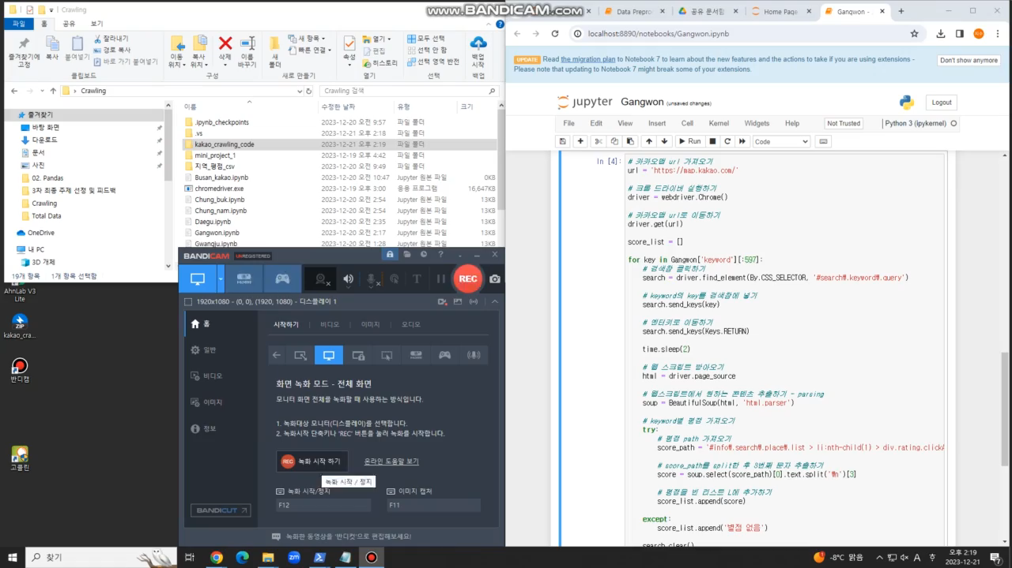
데이터
수집
셀레니움을 이용한
카카오 지도 별점 크롤링
03 | 수집 처리
LINK2
착한업소 결과 리스트의
시도 구 가게명의 정보 사용
키워드 검색
셀레니움 동적 크롤링 진행

Slide 16
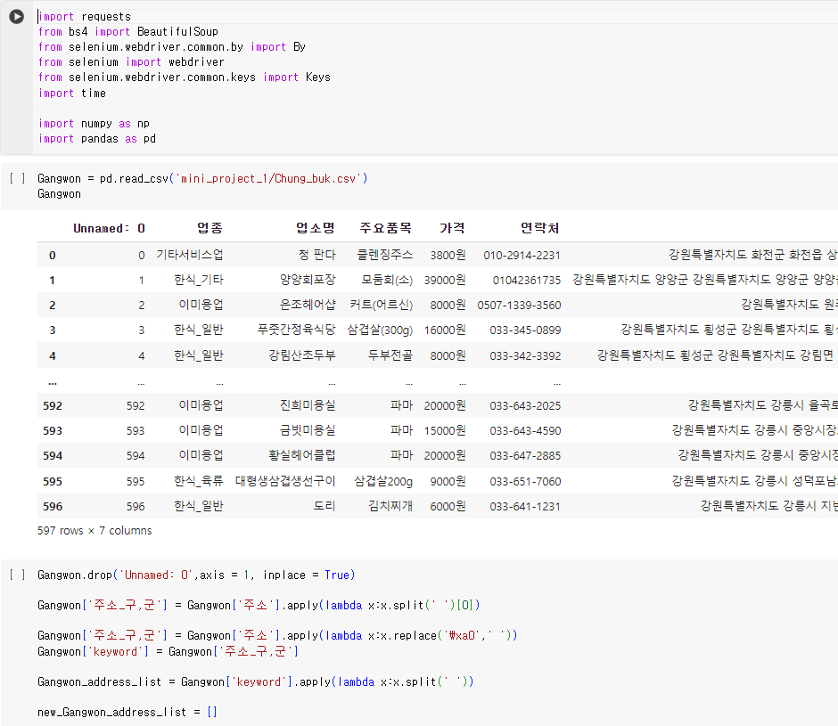
데이터
수집
셀레니움을 이용한
카카오 지도 별점 크롤링 코드
03 | 수집 처리

Slide 17
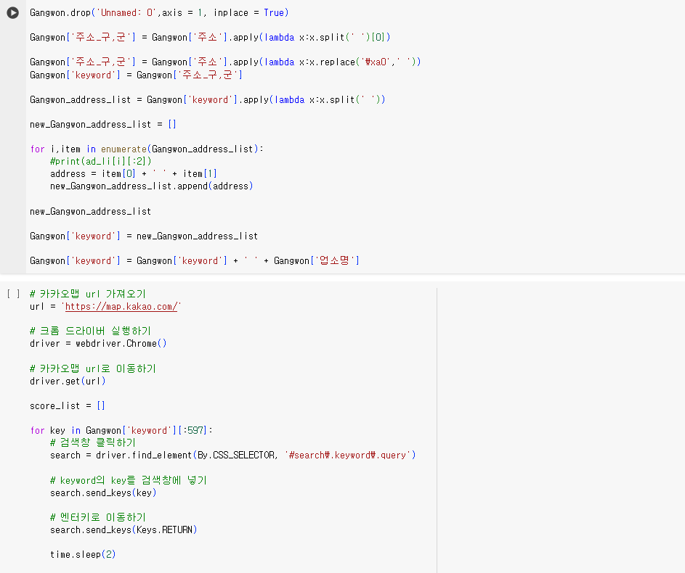
데이터
수집
셀레니움을 이용한
카카오 지도 별점 크롤링 코드
03 | 수집 처리

Slide 18
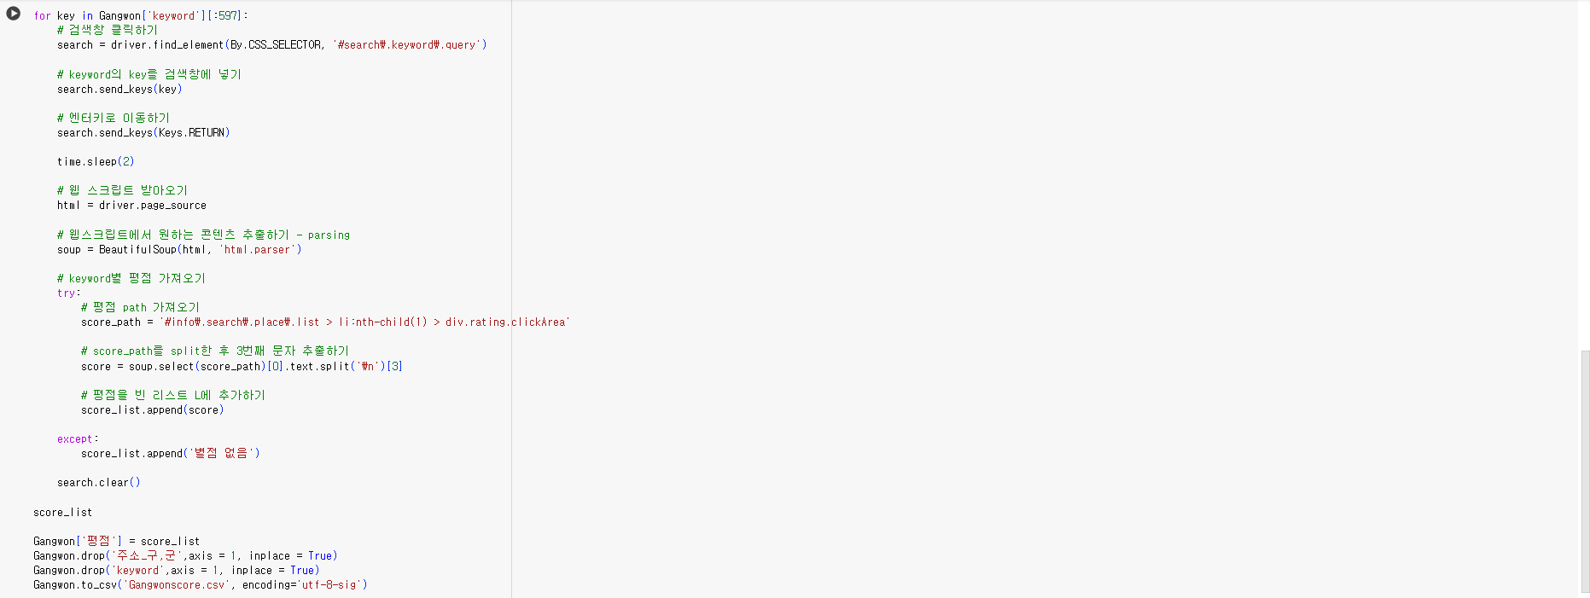
데이터
수집
셀레니움을 이용한
카카오 지도 별점 크롤링 코드
03 | 수집 처리

Slide 19
데이터
수집
셀레니움을 이용한
카카오 지도 별점 크롤링 코드
03 | 수집 처리

Slide 20
데이터
수집
셀레니움을 이용한
카카오 지도 별점 크롤링 결과
03 | 수집 처리

Slide 21

데이터
수집
셀레니움을 이용한
네이버 지도 별점 크롤링
03 | 수집 처리
LINK3
착한업소 결과 리스트의
시도 구 가게명의 정보 사용
키워드 검색
셀레니움 동적 크롤링 진행

Slide 22
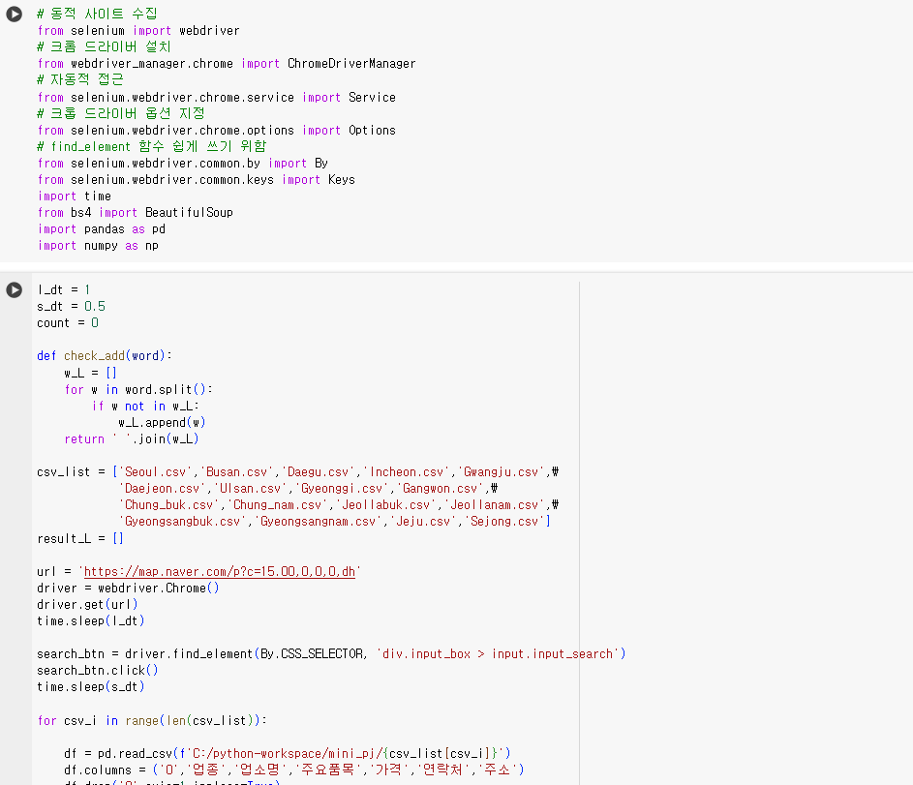
데이터
수집
셀레니움을 이용한
네이버 지도 별점 크롤링 코드
03 | 수집 처리

Slide 23
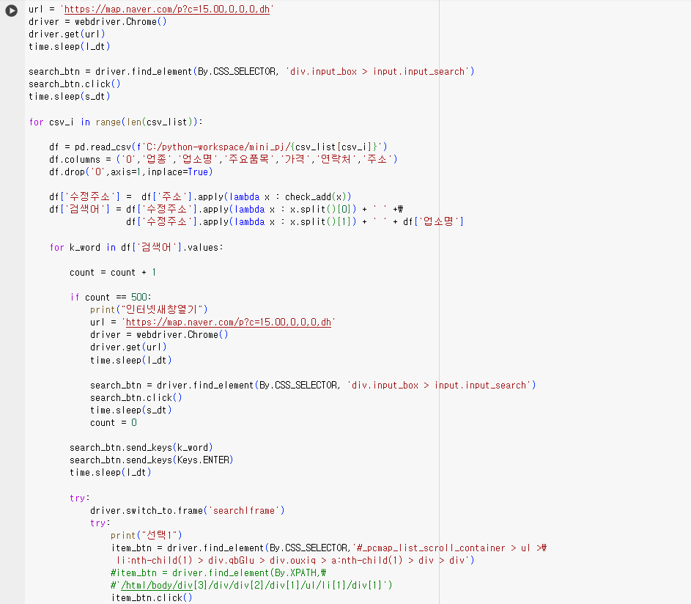
데이터
수집
셀레니움을 이용한
네이버 지도 별점 크롤링 코드
03 | 수집 처리

Slide 24
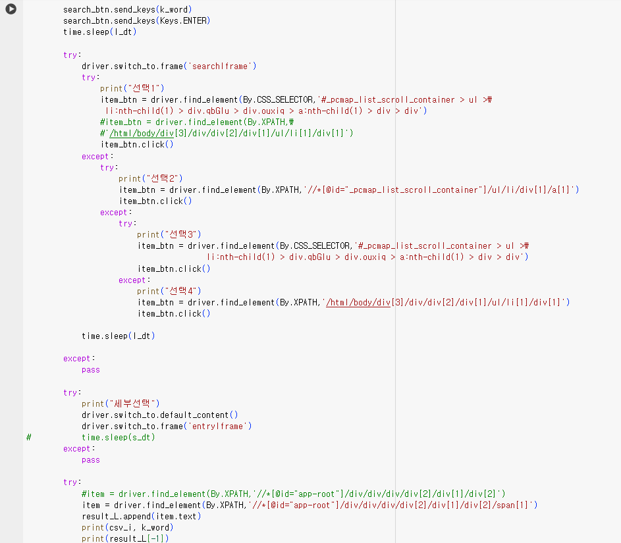
데이터
수집
셀레니움을 이용한
네이버 지도 별점 크롤링 코드
03 | 수집 처리

Slide 25
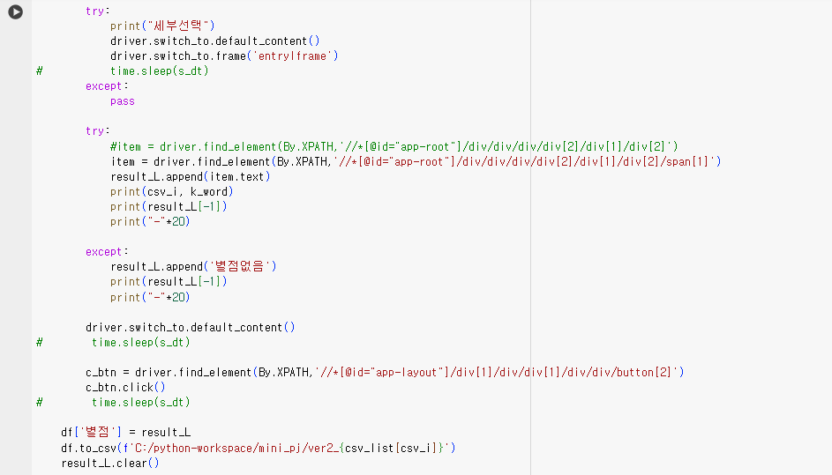
데이터
수집
셀레니움을 이용한
네이버 지도 별점 크롤링 코드
03 | 수집 처리

Slide 26
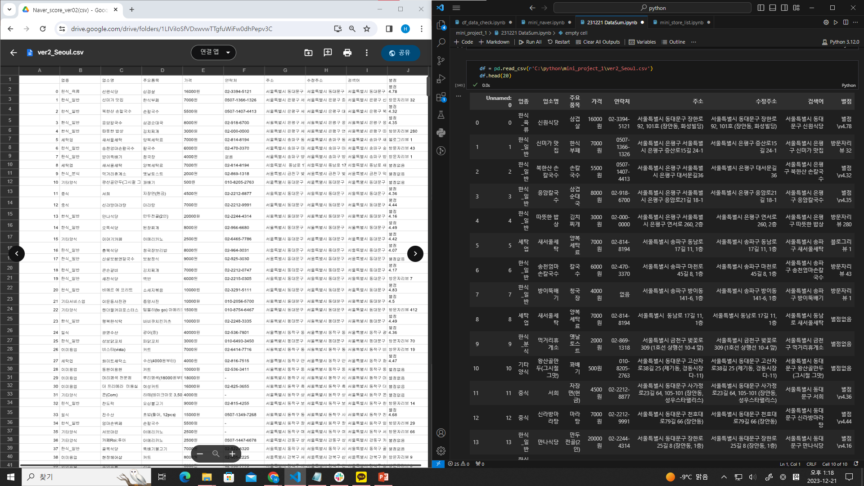
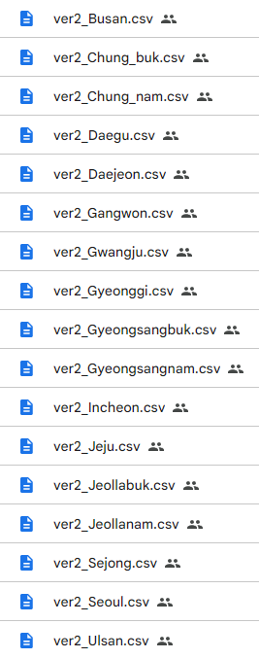
데이터
수집
셀레니움을 이용한
네이버 지도 별점 크롤링 결과
03 | 수집 처리

Slide 27
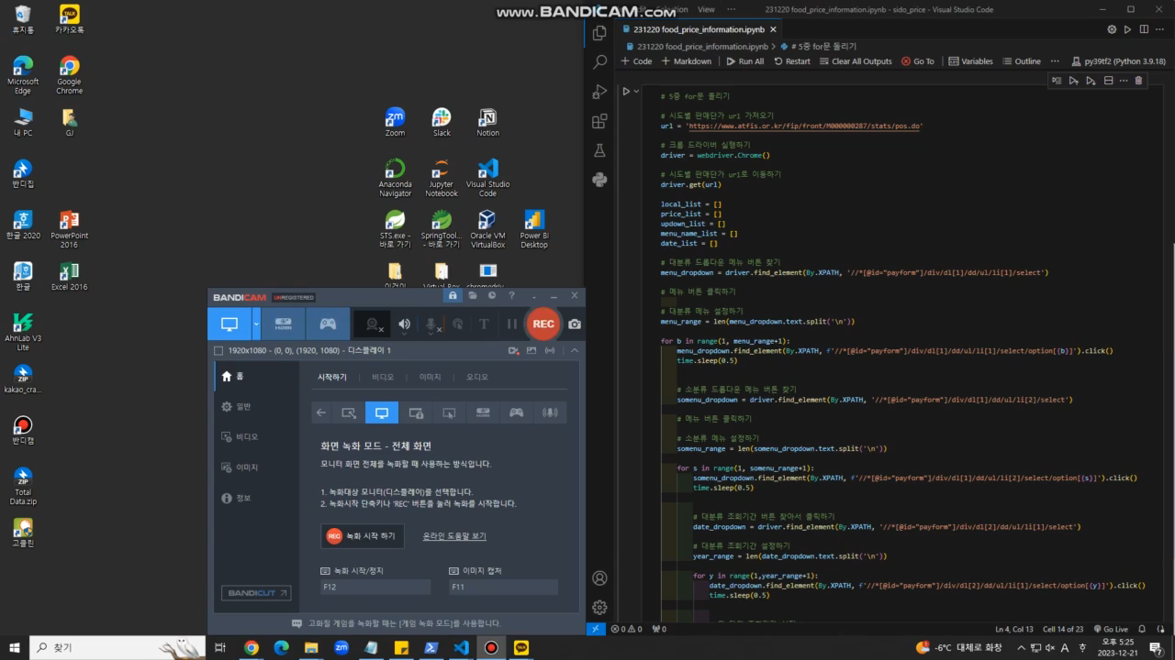
데이터
수집
셀레니움을 이용한
외식 POS 데이터 크롤링
03 | 수집 처리
LINK4
웹사이트에 공개된 정보를
(The 외식 POS 데이터)
셀레니움 동적 크롤링 진행

Slide 28
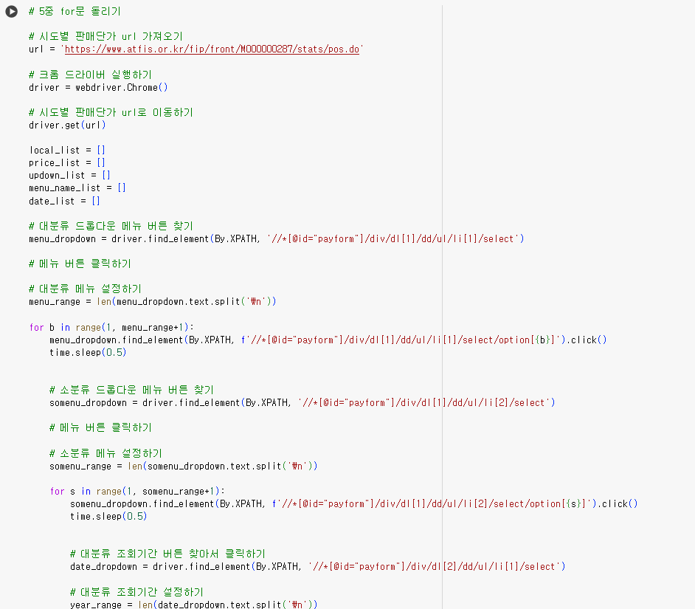
데이터
수집
셀레니움을 이용한
외식 POS 데이터 크롤링 코드
03 | 수집 처리

Slide 29
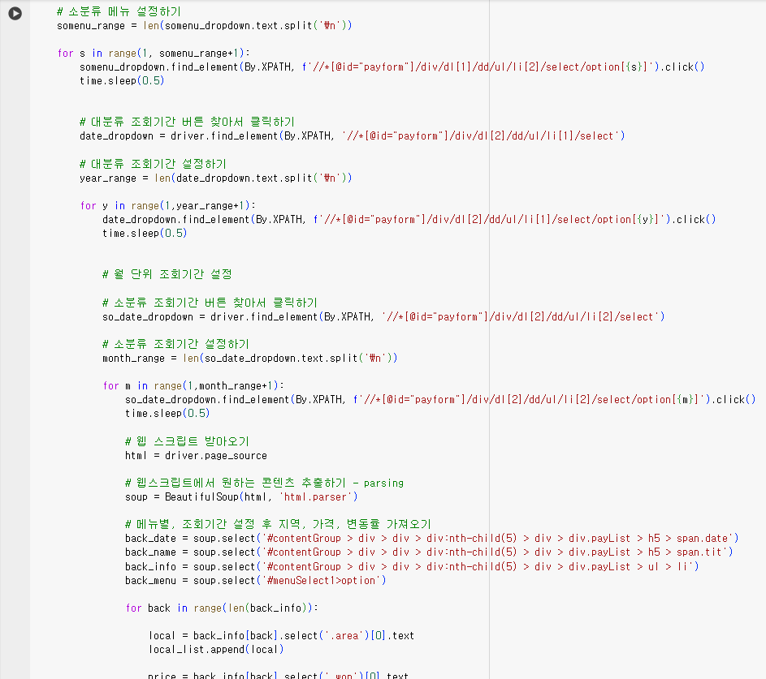
데이터
수집
셀레니움을 이용한
외식 POS 데이터 크롤링 코드
03 | 수집 처리

Slide 30
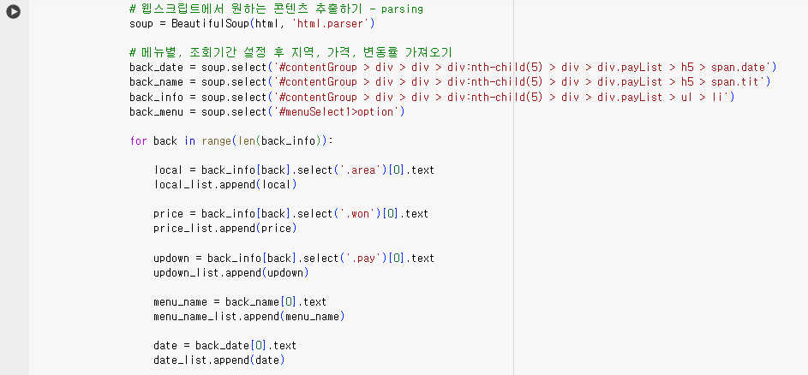
데이터
수집
셀레니움을 이용한
외식 POS 데이터 크롤링 코드
03 | 수집 처리

Slide 31
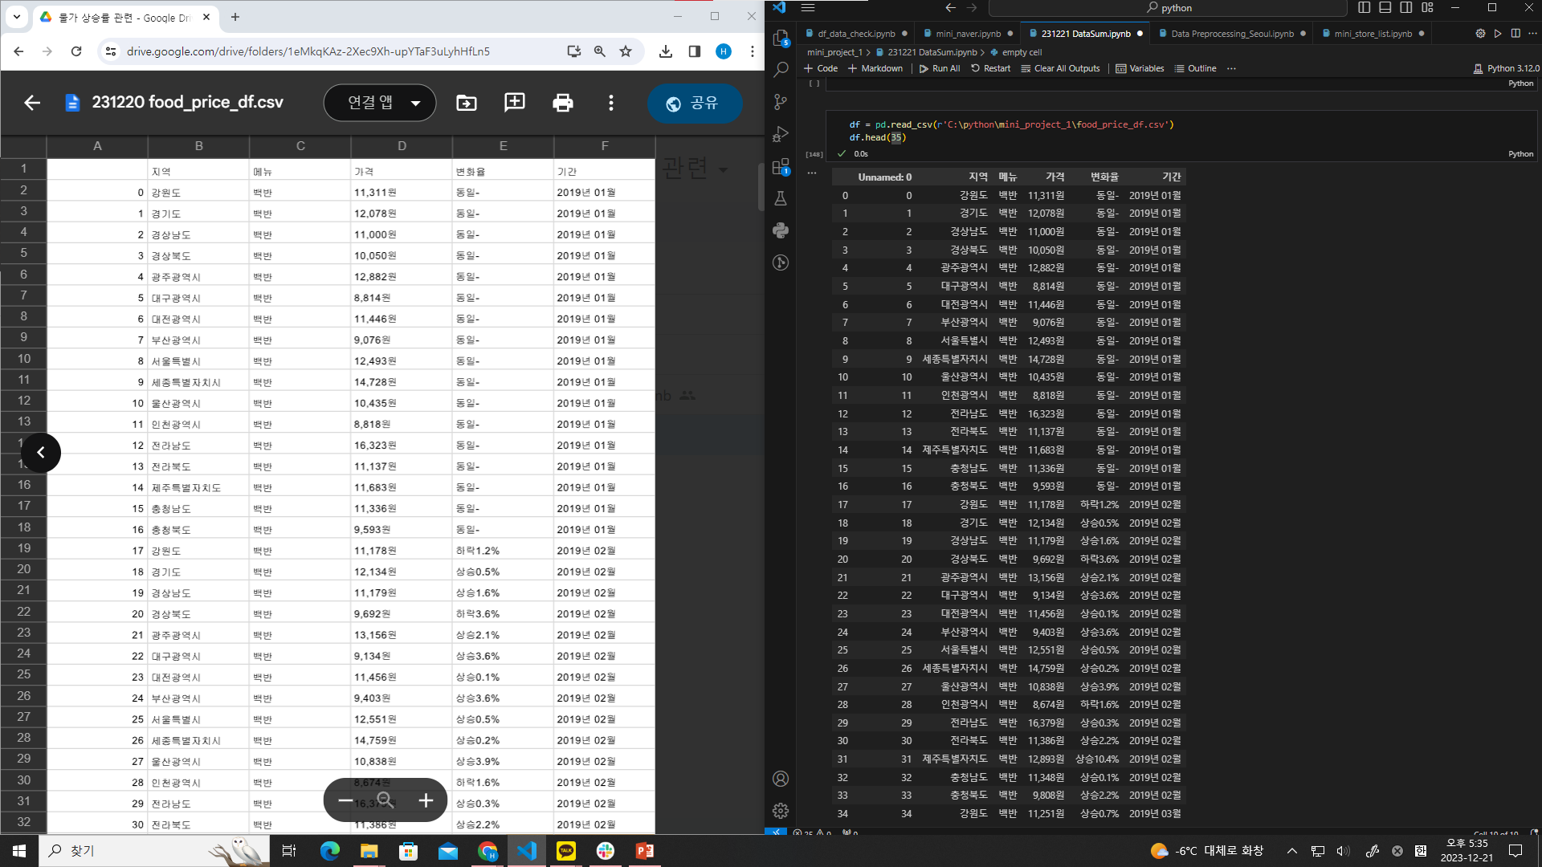

데이터
수집
셀레니움을 이용한
외식 POS 데이터 크롤링 결과
03 | 수집 처리

Slide 32
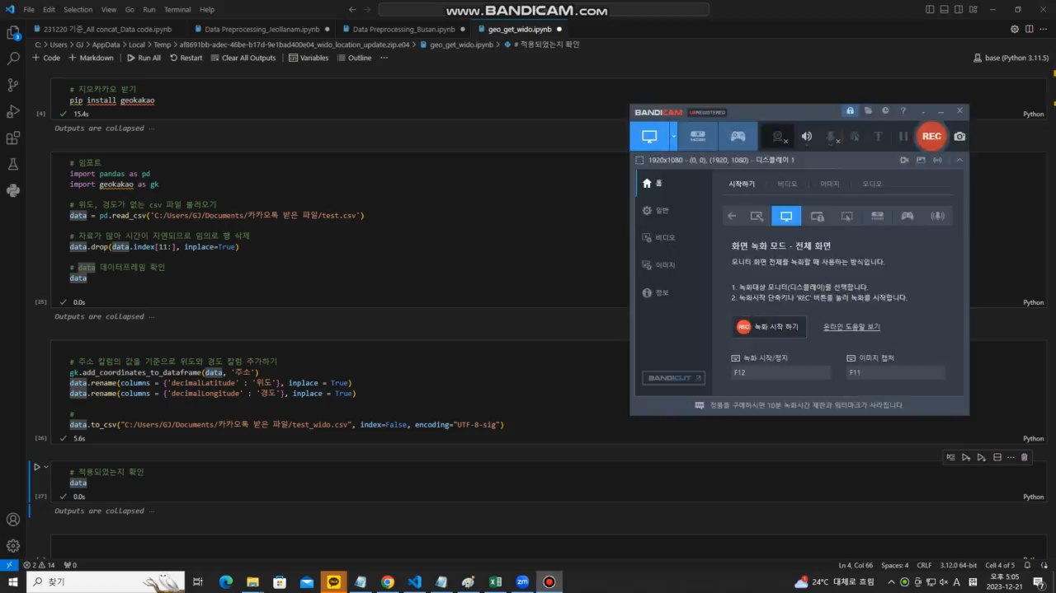
데이터
수집
셀레니움을 이용한
카카오MAP API 위도 경도 크롤링
03 | 수집 처리
LINK5
크롤링해온 주소를
카카오MAP API (GEOKAKAO)
를 활용하여 크롤링 진행

Slide 33
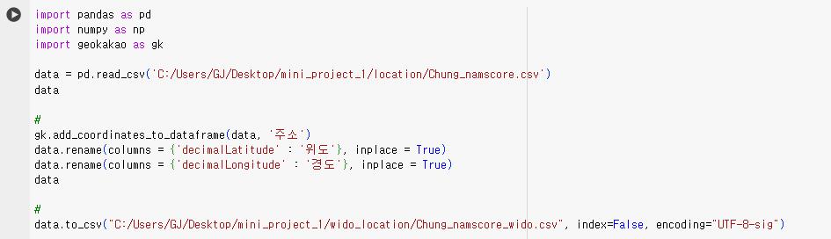
데이터
수집
셀레니움을 이용한
카카오MAP API 위도 경도 크롤링 코드
03 | 수집 처리

Slide 34
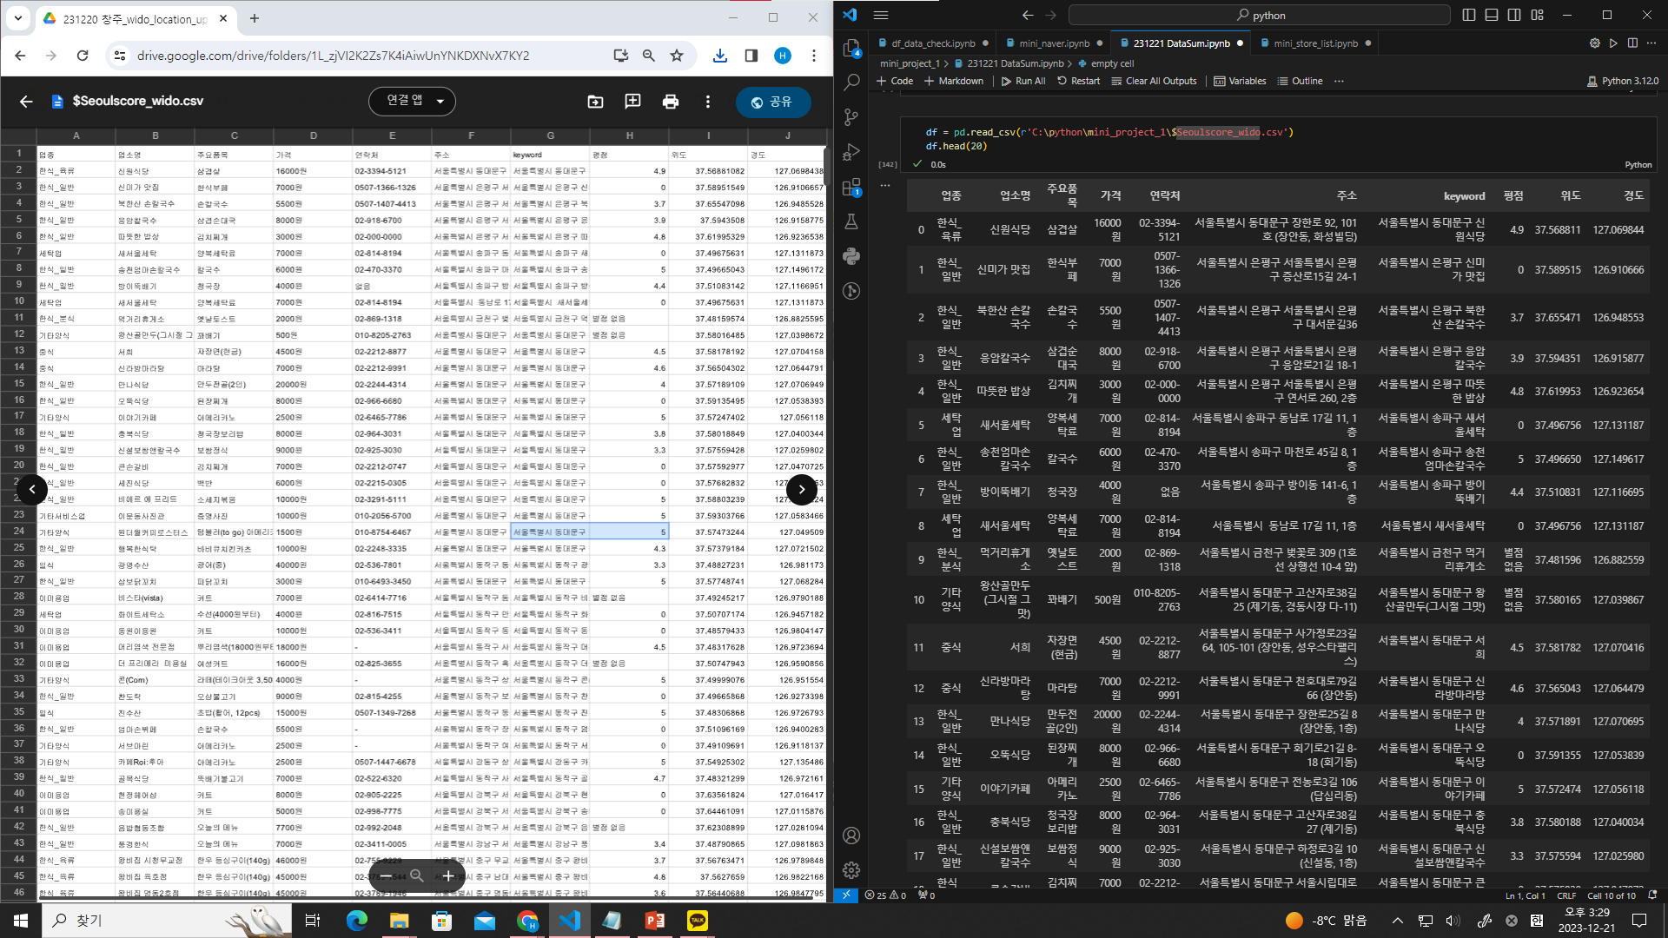
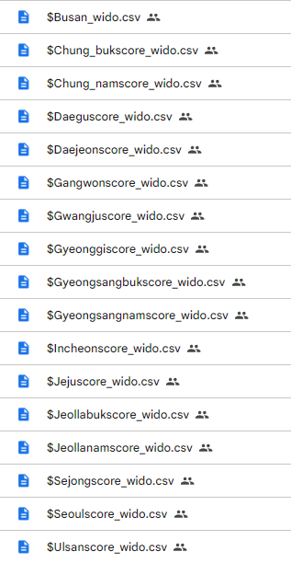
데이터
수집
셀레니움을 이용한
카카오MAP API 위도 경도 크롤링 결과
03 | 수집 처리

Slide 35
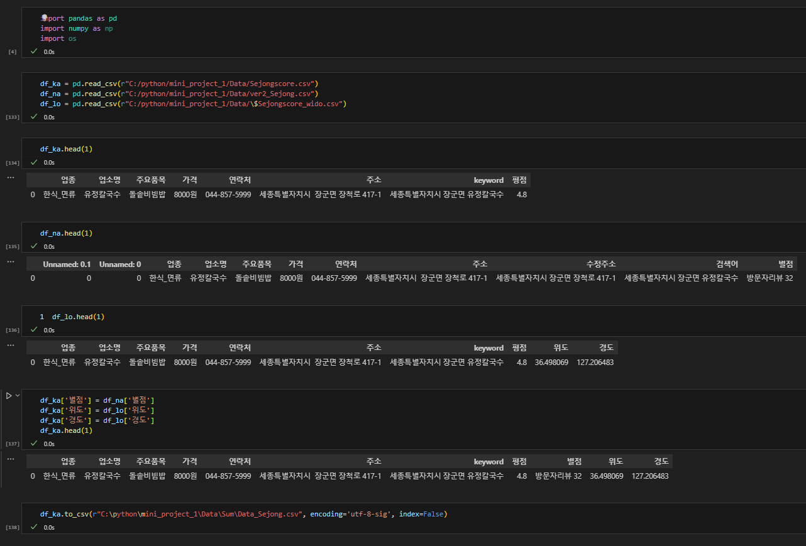
데이터
처리
판다스를 이용한
데이터프레임 생성 및 자료 병합
03 | 수집 처리

Slide 36
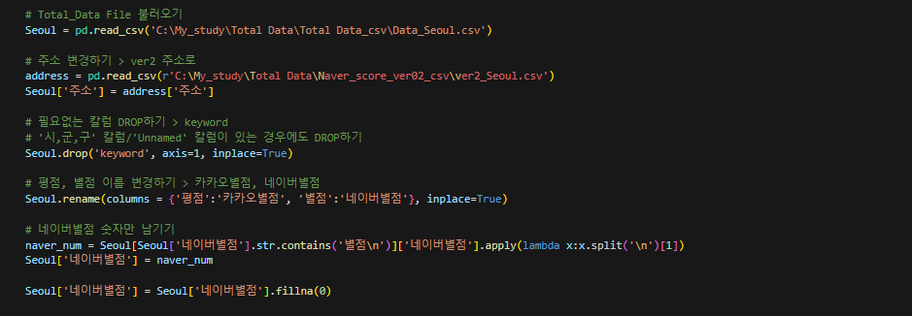
데이터
처리
판다스를 이용한
데이터프레임 수정
데이터 전처리
03 | 수집 처리

Slide 37
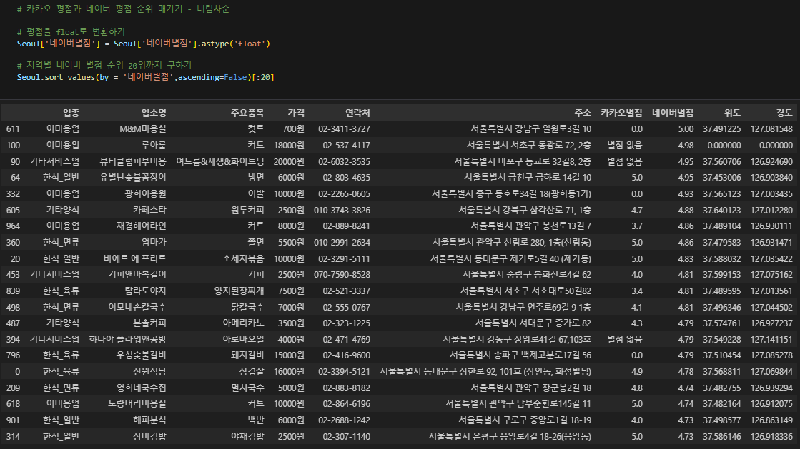
데이터
처리
판다스를 이용한
데이터프레임 수정
네이버 평점 순위 정렬
03 | 수집 처리

Slide 38
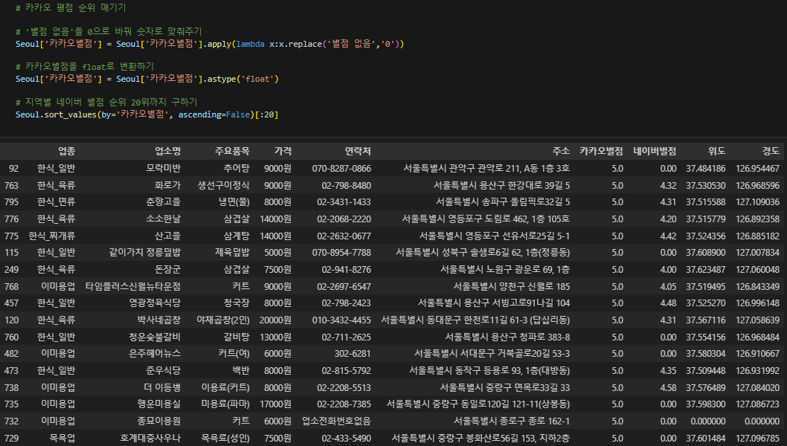
데이터
처리
판다스를 이용한
데이터프레임 수정
카카오 평점 순위 정렬
03 | 수집 처리

Slide 39
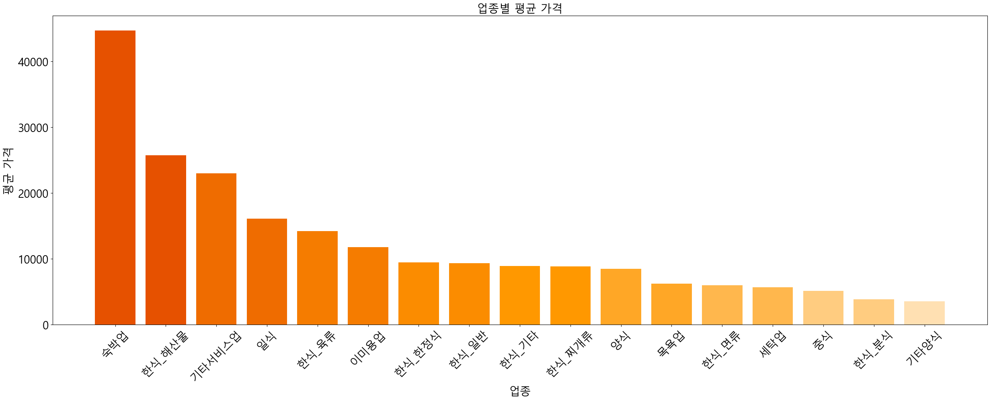
시각화
분석
판다스를 이용한
시각화 분석 데이터
착한가격업소 업종별 평균가격 그래프
04 | 데이터시각화

Slide 40
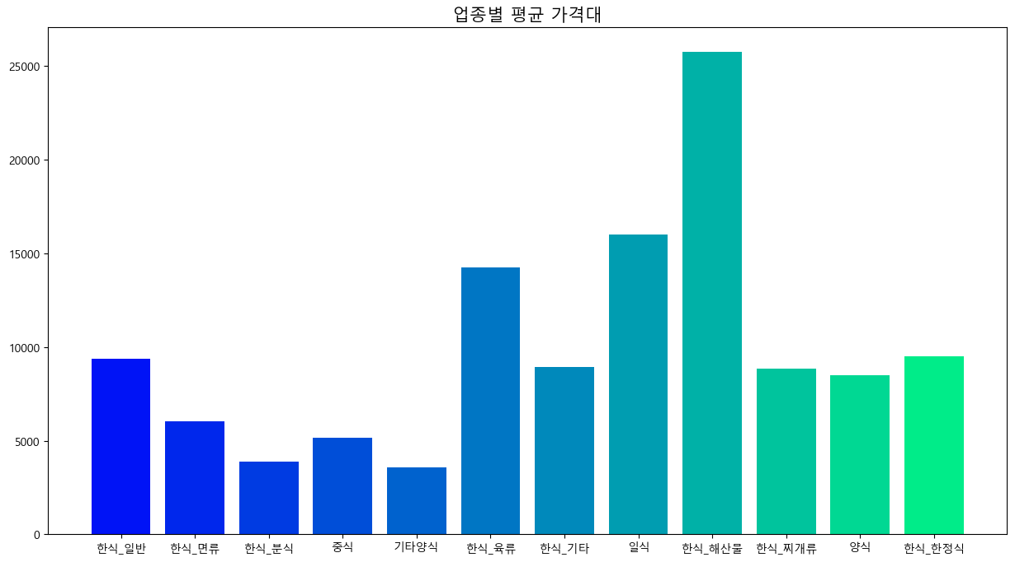
시각화
분석
판다스를 이용한
시각화 분석 데이터
착한가격업소 음식분야 종류별 평균가격 그래프
04 | 데이터시각화

Slide 41
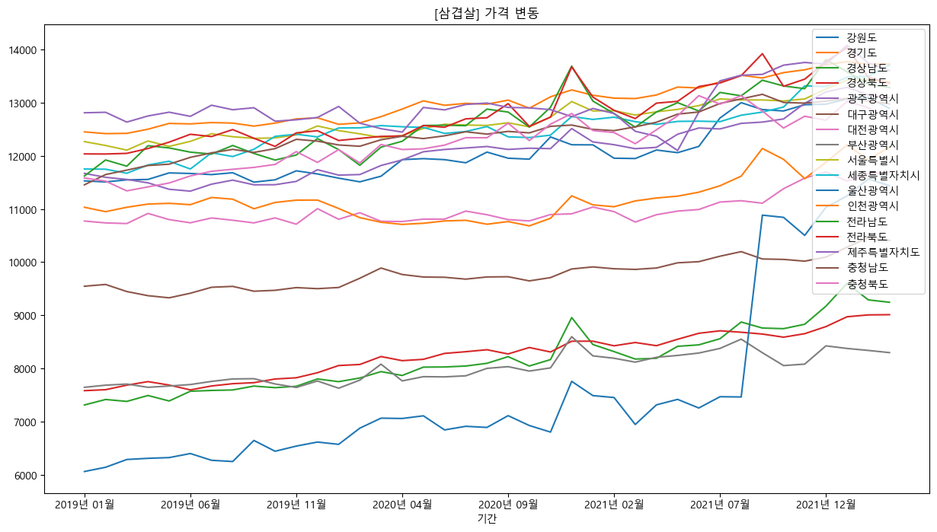
시각화
분석
판다스를 이용한
시각화 분석 데이터
대부분의 메뉴의 가격은 기간이 지남에 따라 상승
04 | 데이터시각화

Slide 42
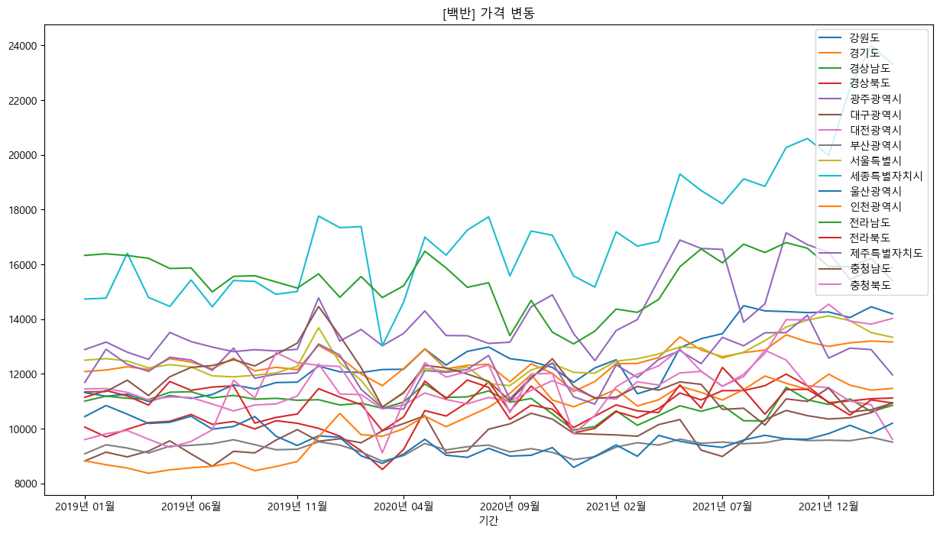
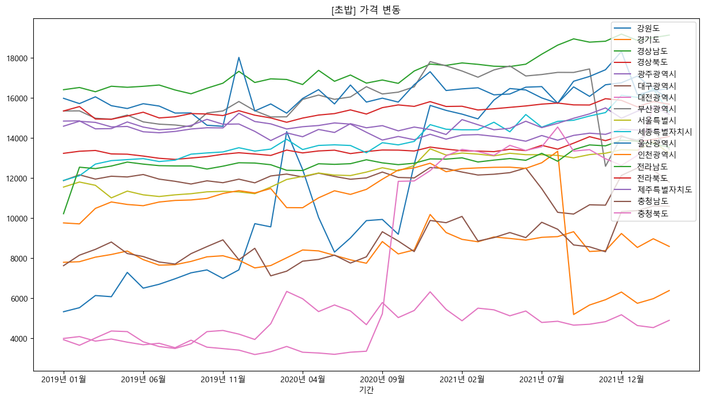
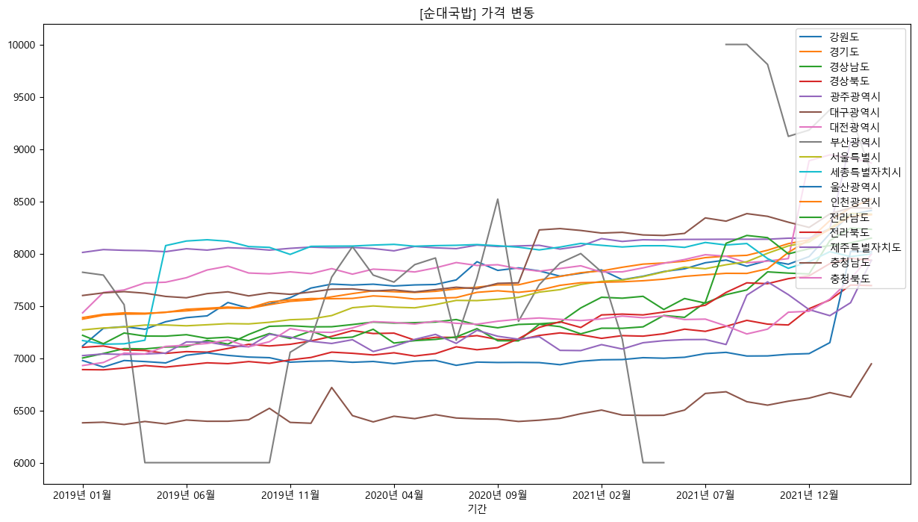
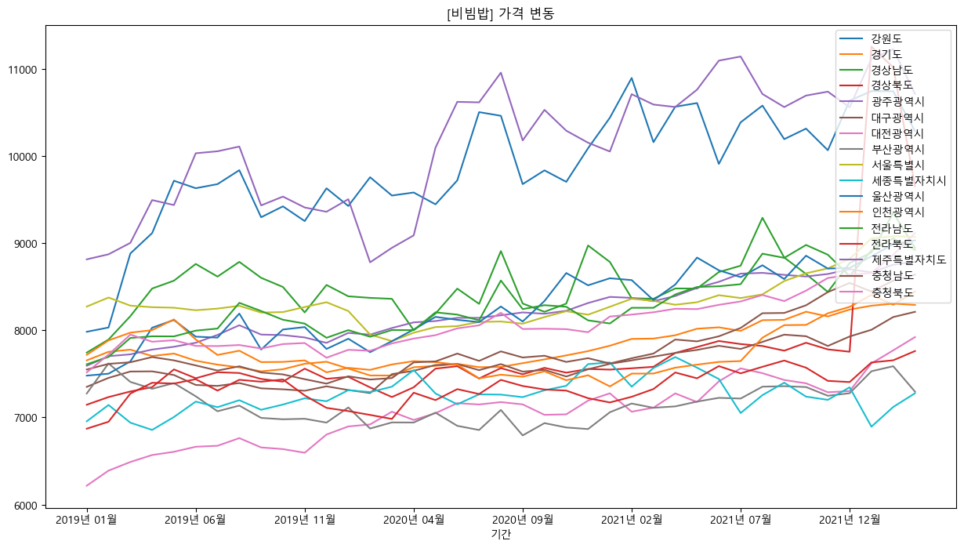
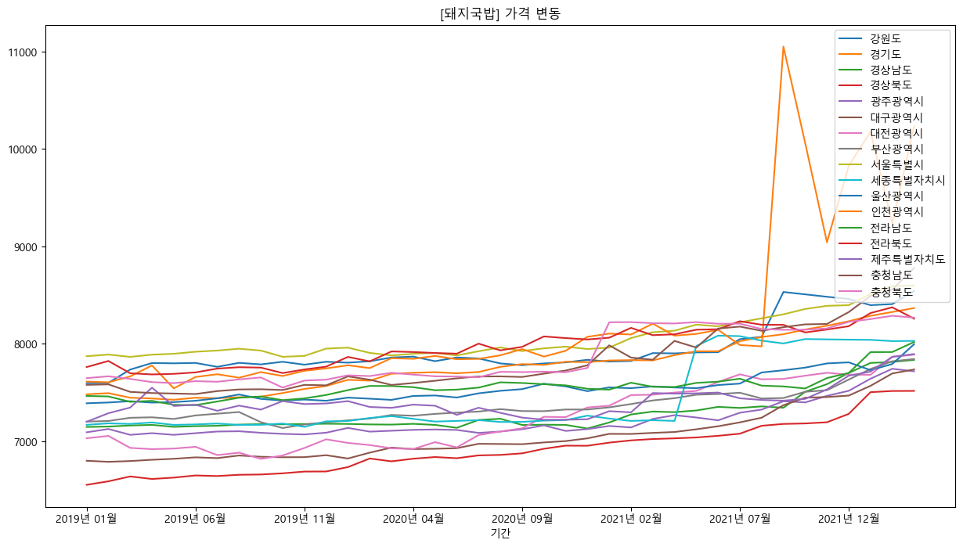
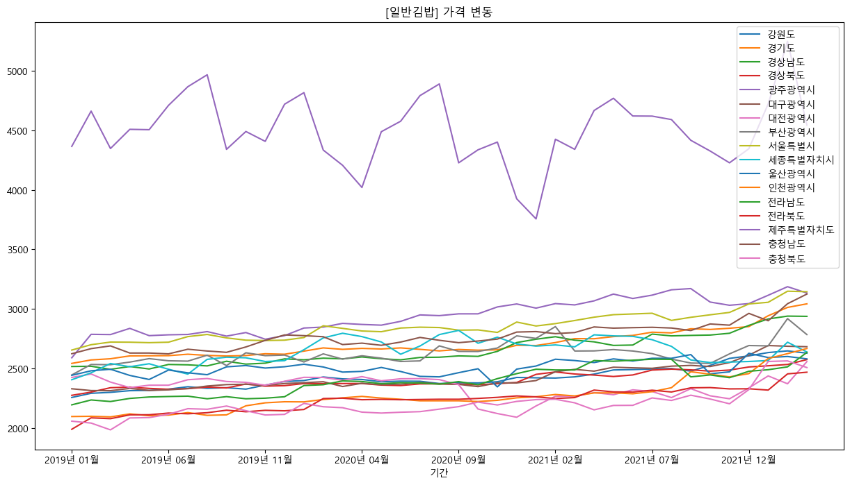
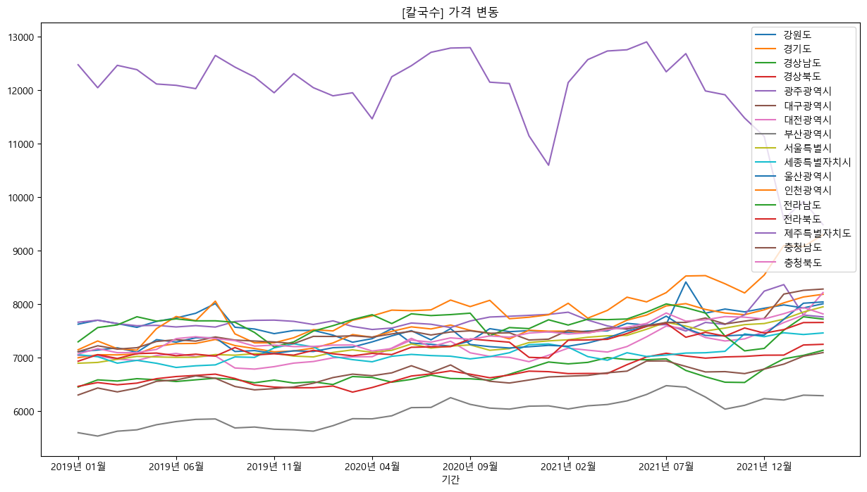
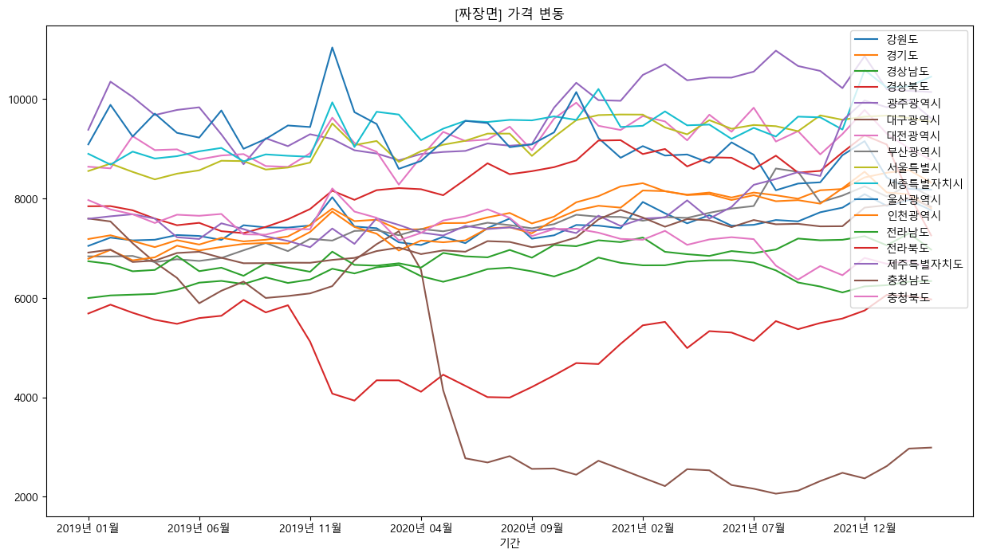
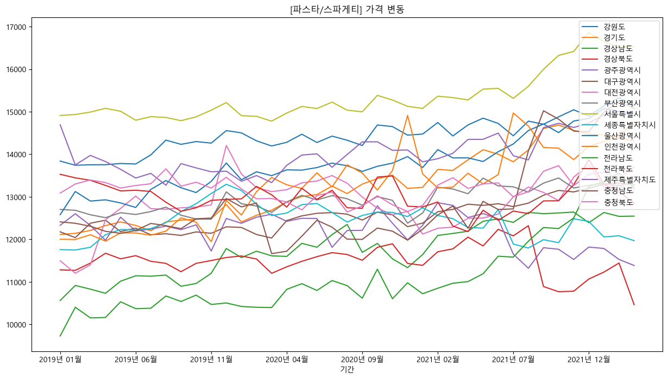
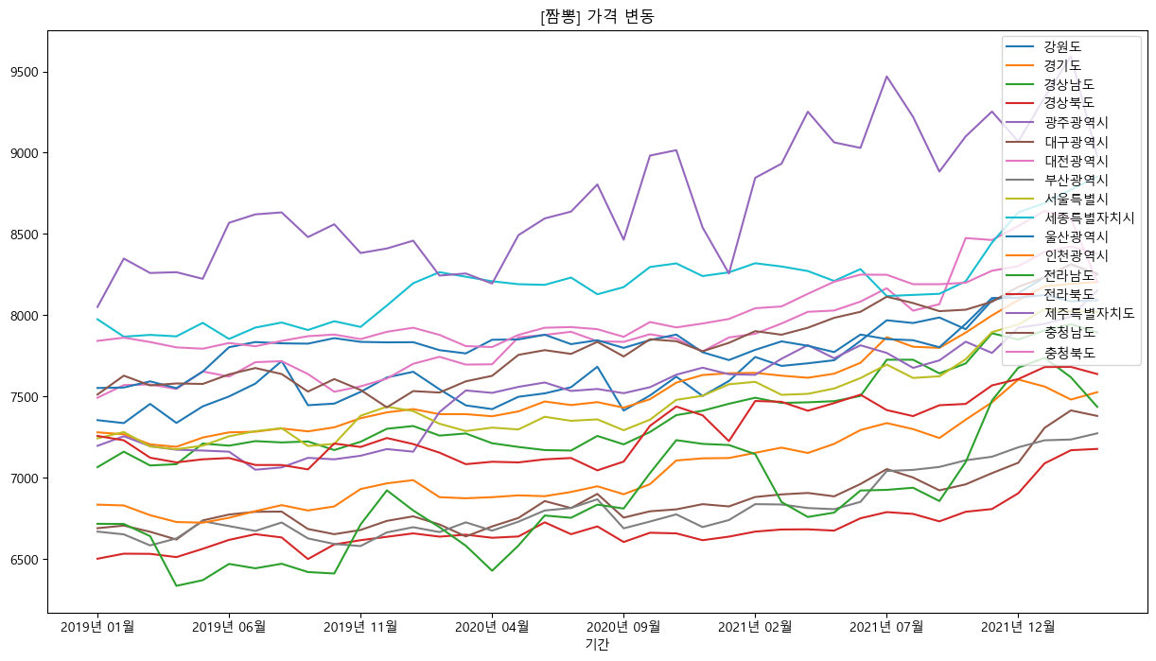
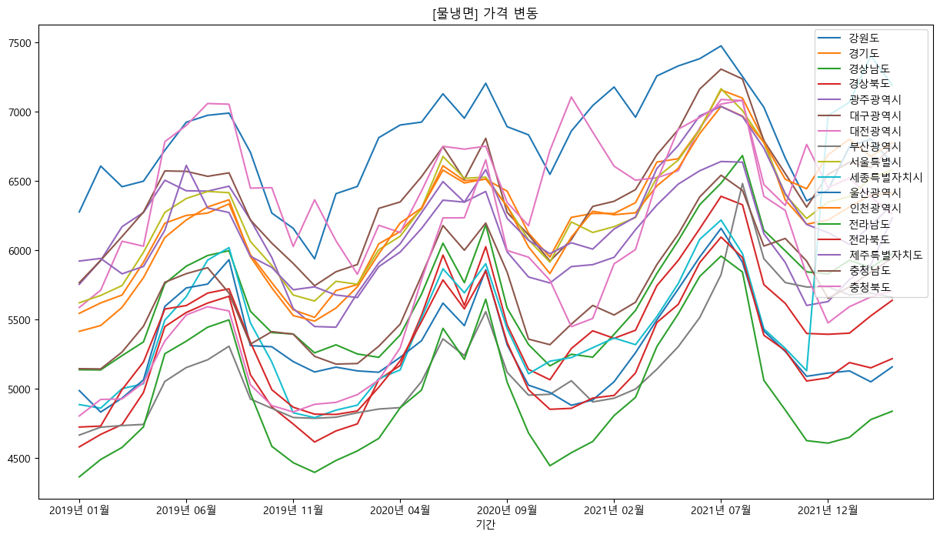
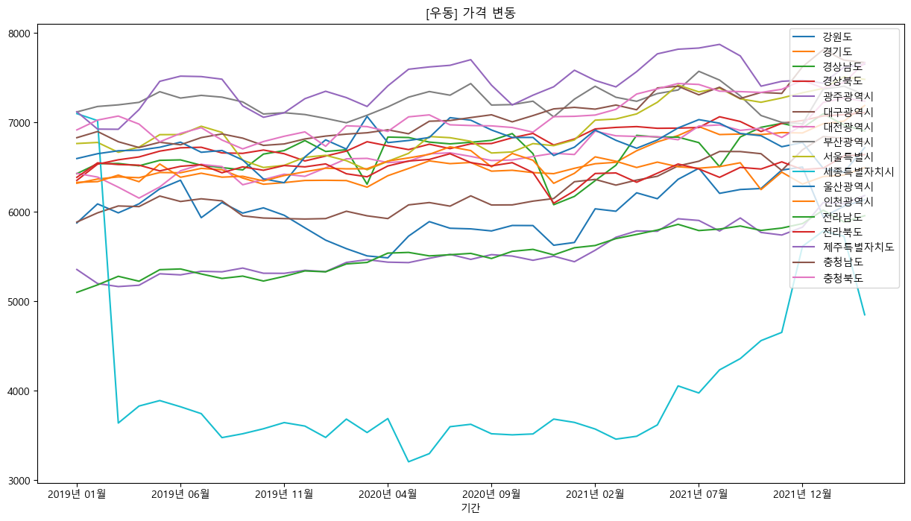








시각화
분석
판다스를 이용한
시각화 분석 데이터
기간별 메뉴 가격 변동
04 | 데이터시각화

Slide 43



시각화
분석
판다스를 이용한
시각화 분석 데이터
별점이 존재하지 않은 데이터는 15%
사이트에 등록된 위치 정보는 99.9%
지역별 업소의 수와 평점은 비례
04 | 데이터시각화

Slide 44



시각화
분석
판다스를 이용한
시각화 분석 데이터
착한가게의 업소는 요식업과 미용업이 많은 비중을 차지
요식업의 경우 그 중 한식의 비중이 높은 것을 알 수 있음
04 | 데이터시각화

Slide 45

시각화
분석
판다스를 이용한
시각화 분석 데이터
04 | 데이터시각화
평점 1점 이하 레드
평점 2점 이하 오렌지
평점 3점 이하 화이트
평점 4점 이하 스카이
평점 5점 이하 블루

Slide 46
프로젝트요약
05 | 정리 결론
약 전국기준 7천건의 착한 가격업소들이 존재하지만
별점이 없는 착한 가격업소도 다수 존재하는 것을 확인
착한가격업소를 많은 사람들이 이용할 수 있도록
많은 홍보와 리뷰이벤트등 지속적인 마케팅이 필요함

Slide 47
프로젝트 느낀점
팀장
팀원
팀원
팀원
팀원
김동희
김기준
김현구
문창주
신지수
이 과정을 처음 진행할때 파이게임을 조별과제로 진행하게 되었던 기억이 납니다.
데이터분야의 과제자체가 처음이라 과연 어느정도로 프로젝트가 진행될 수 있을지 걱정이 되었습니다.
일주일의 시간동안 하나의 주제를 선정하여 데이터분석을 하는 것은 예상보다 훨씬 많은 것을 생각하고, 수집해야한다는 것을 알게 되었습니다.
파이썬보단 판다스를
판다스 보단 시각화를 어렵게 느껴졌습니다.
어려운것이 아닌 귀찮아 질만큼 익숙해지는 그 날이 오면 좋겠습니다.
주제 선정부터 오래 걸려서 프로젝트를 시작이나 할 수 있을까 싶었습니다.
주제를 정하고나니 데이터 수집으로 바로 이어지면서 무언가 하나씩 만들어지는게 신기하고 재밌었습니다!
아직도 여러부분이 미숙하여 뭔가 하나 만들때마다 어렵지만...
익숙해지면 좀 더 빠르게 진행할 수 있을거 같아 스스로 기대되는 프로젝트였습니다.
기본기가 부족하여 크롤링, 시각화 등 코드 만드는데 어려움이 많았지만 팀원들의 도움을 많이 받아서 조금 더 배우는 계기가 되었습니다.
데이터를 처리하는 과정, 방법, 목적, 결과물에 대해 잘 몰랐기에 이미지조차 못 그리고 있었습니다.
이렇게 프로젝트 진행하며 직접 진행해보니 감을 잘 익힐 수 있는 좋은 기회였습니다.
이전 조 프로젝트는 공부에 크게 도움이 되지도 않았고 되는대로 어거지로 하는 느낌이였습니다.
이번 프로젝트는 공부도 잘 되었고, 아쉽게도 판다스 기초를 잘 알지 못했으나 실무, 협업의 느낌을 조금 익힐 수 있었습니다.
미니 프로젝트여서 가볍게 생각했는데 시작하고보니 미니가 아니었던 프로젝트..
주제 선정에 어려움이 있었지만, 결국엔 모두가 만족스러운 주제를 선정할 수 있었고 주제 선정 후엔 데이터 수집부터 전처리까지 서로 자주 소통하며 재미있게 진행했습니다.
직접 작성한 코드를 통해 자동으로 데이터를 수집하고, 그 데이터들을 모아 또 다른 데이터를 만드는 과정이 언어를 공부할 때보다 훨씬 더 흥미로웠습니다.
프로젝트를 하기 전까지는 내가 제대로 코드를 작성할 수 있을까 라는 의문을 항상 가지고 있었는데 그 의문을 조금이나마 덜 수 있던 시간이었고, 한층 더 성장할 수 있는 기간이었다고 생각합니다.
마지막으로, 저희 팀원들, 모르거나 부족한 부분에 대해 질문하면 항상 친절하게 도와주고 함께 문제를 풀어가는데 너무 감사합니다

Slide 48
감사ㅁ
합니다

